Slide 1

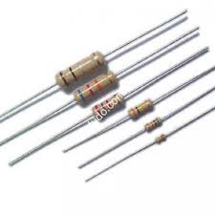
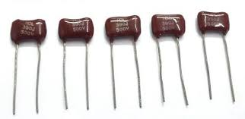
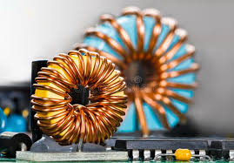
Circuitos RLC série em C.A.
Prof. Eng. Edson Simioni

Slide 2

Circuitos RLC série em C.A.
Introdução:
Quando falamos em circuitos eletrônicos que utilizam resistores, capacitores e indutores, nós estudamos suas características e comportamentos, quando ligados à uma fonte de corrente alternada.
Nas aulas passadas nós estudamos as resistências, as reatâncias e finalmente as impedâncias, que são a somatória vetorial destas. Estudamos também a frequência de ressonância e quando ela ocorre.
A partir de agora estudaremos as formas de interligar esses 3 componentes e seus efeitos, nas ligações RLC série e paralelo.
Nesta aula estudaremos os circuitos RLC série.
Prof. Eng. Edson Simioni

Slide 3
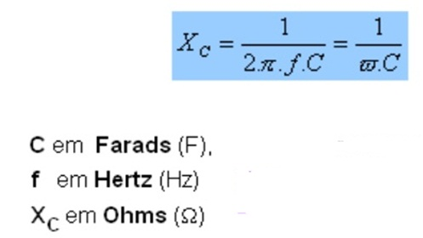

Circuitos RLC série em C.A.
Revisão de Reatâncias Capacitivas e Indutivas:
Quando estudamos as reatâncias nos capacitores, vimos que ela era função inversa da frequência, ou seja, quanto maior a frequência, menor será o valor da reatância capacitiva e vice-versa.
Prof. Eng. Edson Simioni

Slide 4
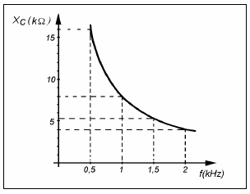

Circuitos RLC série em C.A.
Revisão de Reatâncias Capacitivas e Indutivas:
Se traçarmos um gráfico desta variação de XC x frequência, teremos:
Prof. Eng. Edson Simioni

Slide 5
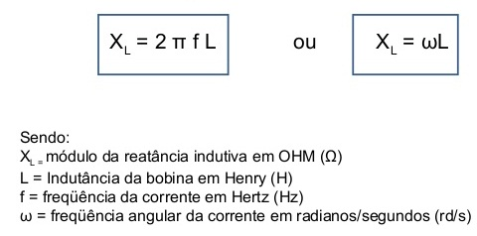

Circuitos RLC série em C.A.
Revisão de Reatâncias Capacitivas e Indutivas:
Também quando estudamos as reatâncias nos Indutores, vimos que ela era função direta da frequência, ou seja, quanto maior a frequência, maior será o valor da reatância indutiva e vice-versa.
Prof. Eng. Edson Simioni

Slide 6
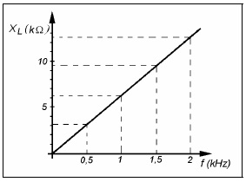

Circuitos RLC série em C.A.
Revisão de Reatâncias Capacitivas e Indutivas:
Se traçarmos um gráfico desta variação de XL x frequência, teremos:
Prof. Eng. Edson Simioni

Slide 7
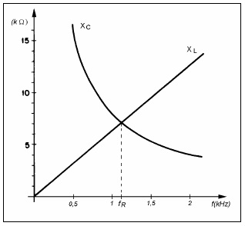

Circuitos RLC série em C.A.
Revisão de Frequência de Ressonância:
Se sobrepormos os dois gráficos, verificamos que existe uma frequência onde XC = XL, chamada de Frequência de Ressonância e fisicamente as duas reatâncias se anulam.
Prof. Eng. Edson Simioni

Slide 8
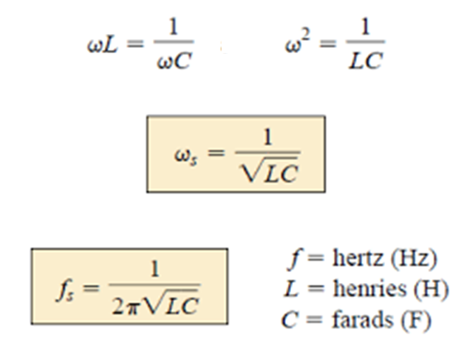
Circuitos RLC série em C.A.
Revisão de Frequência de Ressonância:
Podemos calcular o valor desta frequência através da expressão:
Prof. Eng. Edson Simioni

Slide 9


Circuitos RLC série em C.A.
Revisão de Impedância:
Estudamos que Impedância é a somatória vetorial das cargas Resistivas e Reativas de um circuito.
Se estivermos trabalhando na frequência de ressonância e XC=XL, teremos o menor valor possível da impedância, ou seja:
Z=R
Prof. Eng. Edson Simioni

Slide 10
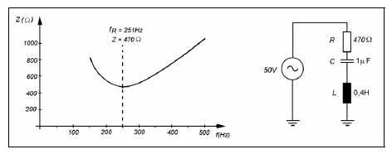
Circuitos RLC série em C.A.
Circuitos Ressonantes RLC em série:
Vamos estudar a variação da impedância x frequência (Z x f), através de um gráfico, considerando o exemplo abaixo.
Podemos calcular a frequência de ressonância. (fr = 251Hz).
Prof. Eng. Edson Simioni

Slide 11
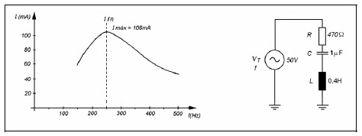
Circuitos RLC série em C.A.
Circuitos Ressonantes RLC em série:
Podemos observar que na frequência de ressonância temos o menor valor da impedância (Z=R) e consequentemente o maior valor de corrente elétrica, circulando no circuito.
Lembrando que I = V/Z (1.a Lei de Ôhm).
Prof. Eng. Edson Simioni

Slide 12
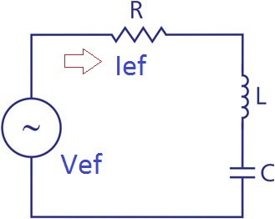
Circuitos RLC série em C.A.
Exemplo de Cálculo - Circuitos Ressonantes RLC em série:
Dado o circuito abaixo, calcular:
fr = Frequência de Ressonância = ?
jXL na Fr = ?
-JXC na Fr = ?
Z = Impedância na fr = ?
Ief = Imax na fr = ?
Vef = 100V
R = 100Ω
L = 130mH
C = 1μF
Prof. Eng. Edson Simioni

Slide 13
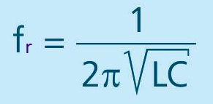


Circuitos RLC série em C.A.
Exemplo de Cálculo - Circuitos Ressonantes RLC em série:
Substituindo os valores de L = 130mH e C = 1μF, teremos:
fr = 442,48Hz
Substituindo os valores de L = 130mH, teremos:
jXL = 360 Ω
*
Substituindo os valores de C = 1μF, teremos:
-jXC = 360 Ω
*
*
Nota: Na frequência de ressonância as reatâncias são
iguais em valores, anulando seus efeitos.
Prof. Eng. Edson Simioni

Slide 14

Circuitos RLC série em C.A.
Exemplo de Cálculo - Circuitos Ressonantes RLC em série:
Substituindo os valores de R=100Ω, JXL=360Ω e -JXC=360Ω, teremos:
Z = 100 Ω
Ief = Vef / Z
Substituindo os valores de Vef=100V e Z=100Ω, teremos:
Ief = Imax = 1A
Prof. Eng. Edson Simioni

Slide 15
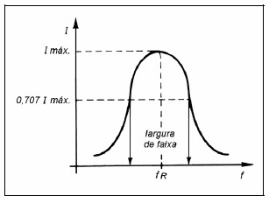
Circuitos RLC série em C.A.
Largura de faixa em Circuitos Ressonantes RLC em série:
Podemos definir Largura de Faixa (em inglês “bandwidth”), como sendo a faixa de frequências, em que a corrente elétrica do circuito RLC em série se mantém em um valor maior que 70,7% da corrente máxima. (I=Imax.0,707).
Prof. Eng. Edson Simioni

Slide 16

Circuitos RLC série em C.A.
Largura de faixa em Circuitos Ressonantes RLC em série:
A Largura de Faixa depende da capacidade do capacitor , da indutância do indutor e do fator de qualidade deste, calculado pela expressão:
Onde “Rin” é a resistência própria do fio, que é construído o indutor.
“Q” não possui unidade, por se tratar de um número puro, já que estamos dividindo (Ω) por (Ω).
Prof. Eng. Edson Simioni

Slide 17
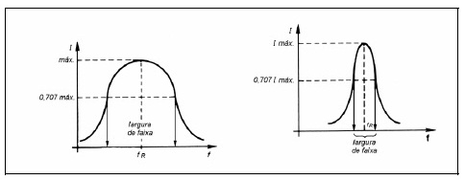
Circuitos RLC série em C.A.
Largura de faixa em Circuitos Ressonantes RLC em série:
De acordo com os valores calculados para a capacitância do capacitor e para a indutância do indutor, podemos estreitar ou alargar esta faixa.
Prof. Eng. Edson Simioni

Slide 18
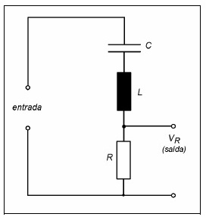
Circuitos RLC série em C.A.
Largura de faixa em Circuitos Ressonantes RLC em série:
Esta característica é muito utilizada para realizar a seleção de frequências desejadas.
Este princípio é utilizado em caixas de som, onde a tensão de saída (Vr) atinge o seu valor máximo na frequência de ressonância.
Prof. Eng. Edson Simioni

Slide 19

Circuitos RLC série em C.A.
Considerações finais:
O estudo dos circuitos RLC e seus efeitos são de fundamental importância para compreendermos o funcionamento de diversos dispositivos eletrônicos.
Na próxima aula estudaremos os circuitos RLC paralelo, suas características e diferenças de aplicação, em relação ao circuito RLC em série, que estudamos nesta lição.
Prof. Eng. Edson Simioni

